Slide 1

项目验收汇报
成员：刘俊武 李佳琪 涂志华 钟明涵 魏淳
start

Slide 2

汇报总览
1
4
项目一览
技术方案
2
5
应用场景和定位
产品测试
3
6
产品目标
产品缺陷和未来方向

Slide 3

01
项目一览

Slide 4
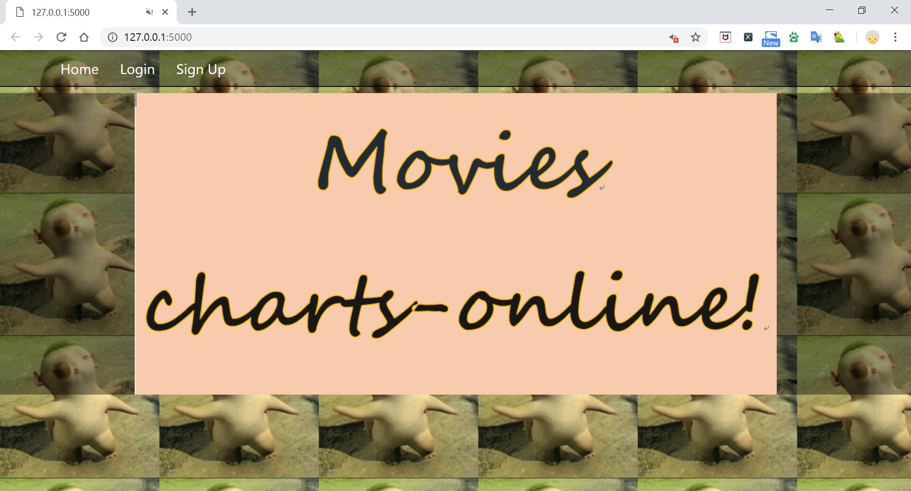
首页

Slide 5
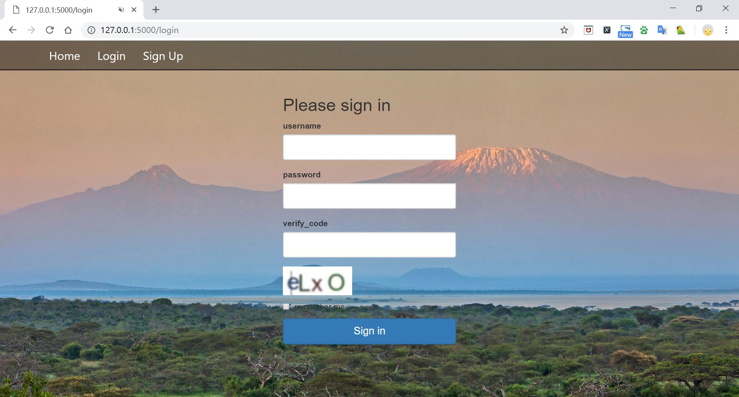
登陆

Slide 6
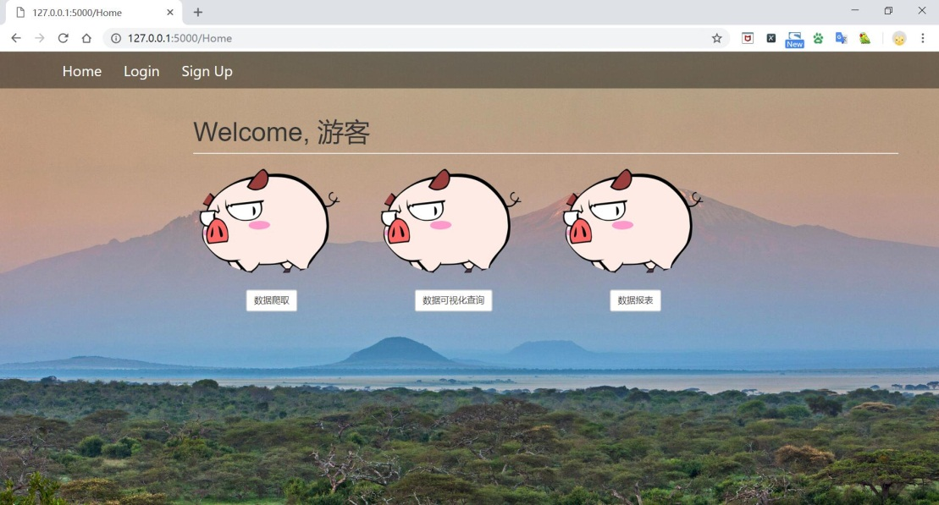
功能选择

Slide 7
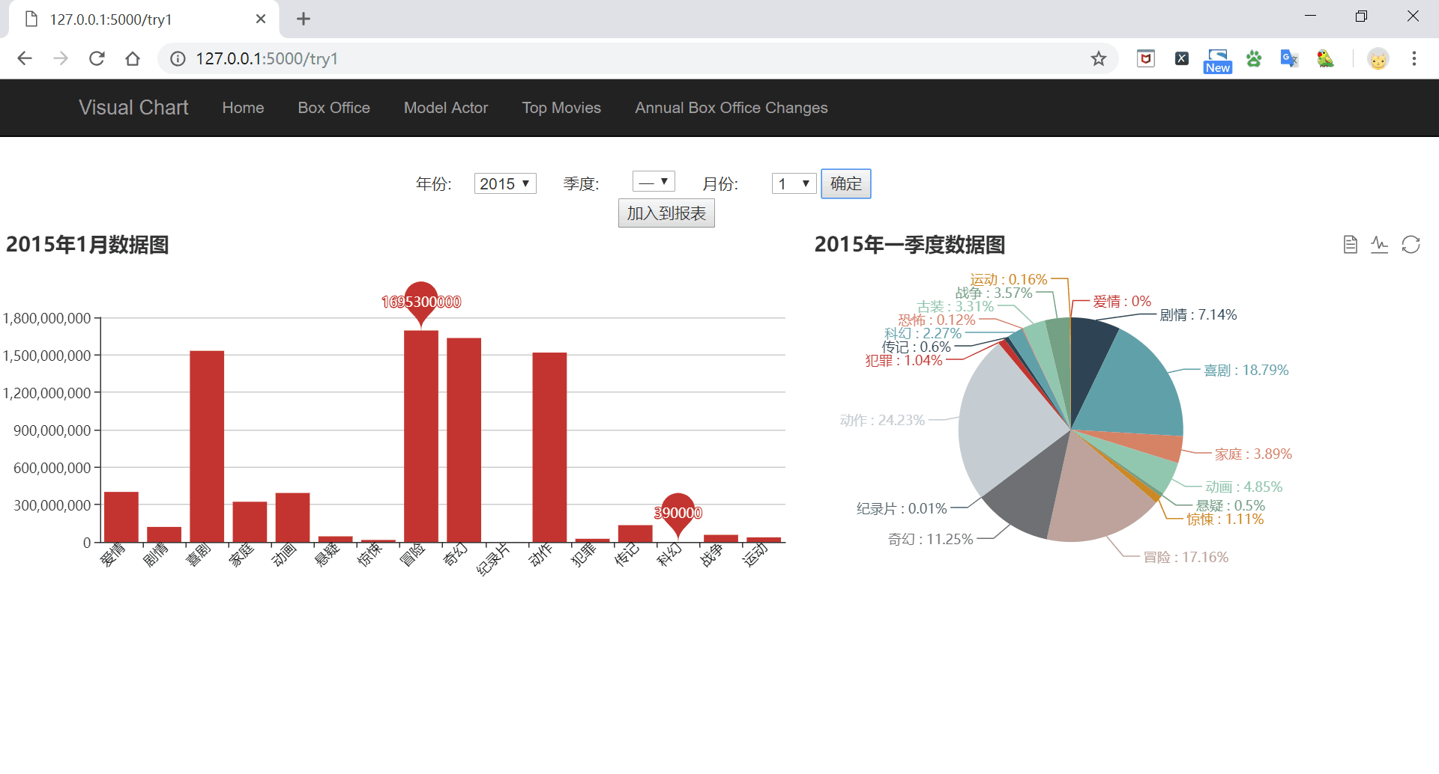
图表展示

Slide 8

02
应用场景和定位

Slide 9
面向用户
已注册并登陆的用户
目标应用场景
在此系统未投入使用之前，用户的典型客观场景可以描述为：
某影视界人士王先生想投资电影（操作者及其背景信息），需要了解近些年电影票房占比、票房趋势、年度top电影和演员等相关信息（操作者的目标），但是在猫眼、豆瓣、淘票票的平台上无法一次性查到，更无法保存信息。最后上网查了很多网站，甚至使用了截屏来保存信息。王先生觉得非常郁闷，为什么没有这些信息的整合呢（操作者的一系列活动、感受等）。
在此系统投入使用之后，用户的典型客观场景可以描述为：
某影视界人士王先生想投资电影，他使用了电影数据可视化分析系统。王先生打开了网页，进行注册和登陆，进入系统后，王先生点击了票房数据，查看了近些年各种题材的电影票房占比；之后王先生又查看了电影票房趋势，了解了近些年电影票房的总趋势；王先生想知道年度好电影是哪些，于是点击了年度top电影，了解了2015-2018的年度top电影；王先生还想知道那些演员是劳模，于是点击了年度top劳模演员并查看信息。最后王先生想保存这些信息，于是他点击数据报表，并保存了图片，这些图片都被保存在了同一文档，非常方便。王先生感到十分满意。

Slide 10

03
产品目标

Slide 11
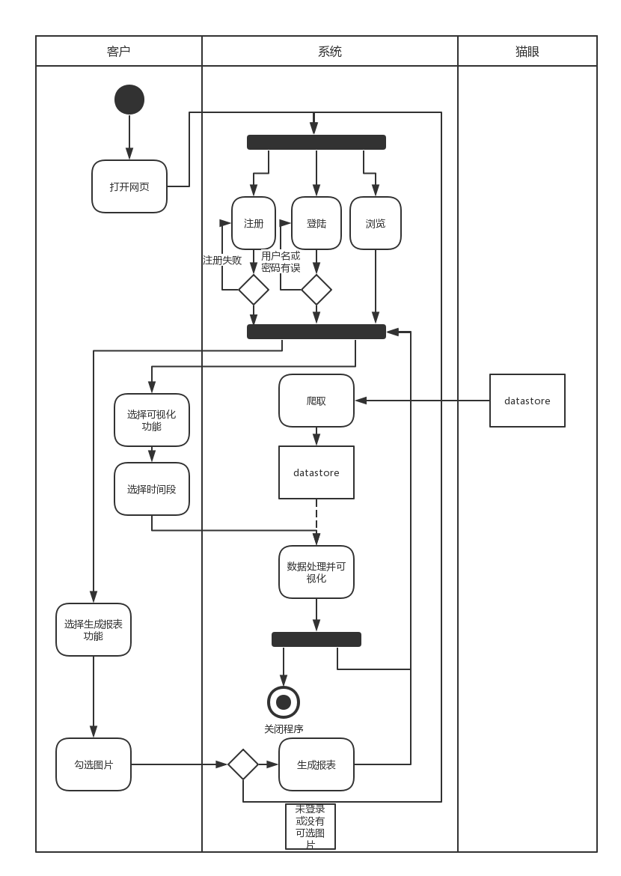
功能需求描述

Slide 12
功能需求
区分游客及用户的权限，对应不同的后续功能；找回密码方便用户对账户的管理；验证码用于识别非法登陆；
数据报表
数据可视化
加入报表，生成报表
软件功能的基础，更新以及生成数据库
以pdf形式保存记录信息，方便用户进行数据的总览
用户系统功能
劳模演员、top电影、票房
核心功能，可视化
数据爬取功能
登陆、注册、找回密码
、验证码
数据生成及更新

Slide 13
非功能需求
账户安全
1
2
交互速度
对存储的密码进行了加密处理
flask框架本身具有良好的结构且前后端交换信息较少
3
多人使用
以网页为载体，多线程可供多人使用

Slide 14

04
技术方案

Slide 15
整体架构
以flask框架为核心
网页界面
前
端
前端脚本
与用户进行交互
生成用户选择对应的图表
后
端
后台数据处理
猫眼爬虫
根据用户响应返回对应参数，保存数据
获取或更新软件所需要的数据

Slide 16
实现细节一览
echarts
Python/后端
数据可视化
数据报表
动态生成
动态生成
Pdf/下载
前端
Flask
python爬虫
html
交互界面
数据获取
Scrapy框架
json
动态ip
Python/后端
Flask自带库
登陆系统
数据处理
邮箱 验证码
时间索引

Slide 17

05
产品测试

Slide 18
手工测试
条件有限，只能进行手工测试
数据爬虫测试
界面测试
逻辑测试
反例测试

Slide 19
06
产品缺陷和未来方向

Slide 20
缺陷及未来方向
优化界面
充分利用用户系统
实现完整web应用功能

Slide 21
07
项目回顾

Slide 22
回顾
关于时间安排
关于遇到的困难
关于软件结构的计划
虽然项目开始做的时间挺早，但由于对工作量的估计不够准确，不同部分的进度情况相差较大，界面部分遇到较多的困难。
虽说选择了网页，但由于组内同学对前端变成都不太熟悉，在边学边做的过程中有很多细节问题，对软件的整体和连接问题始终没有清晰的认识和处理办法。
一开始没有直接使用框架进行编写代码，所以在后端写了图表的生成代码，但最后改变了计划，改为了在前端直接画图，冗余的代码就作废了。

Slide 23
如何改进
软件结构不合理
避免无意义代码的产生
改进时间安排
来源于经验的缺失以及对前端的不熟悉，这个只有加强自身的经验。
归根结底是沟通的问题和安排的问题，需要加强沟通，及时告知互相之间的进展
没有预留太多缓冲时间，对于进度困难，沟通不及时导致时间分配不均，在改进软件结构的安排的基础上，预留更多缓冲时间，同样也需要通过加强沟通来改进。

Slide 24
汇报完毕！
Thank you！

